Slide 1
ציונות- עבר הווה עתיד
ציונות 2020

Slide 2
ציונות = ...
הוציאו את הניידים חפשו תשובות לשאלות הבאות:
מהי ההגדרה למושג ציונות?
מי מנהיג הציונות ומה ניתן לספר עליו?
כיצד הציונות שינתה את התפיסה היהודית?
מהי מטרת הציונות ? האם היא הושגה ? הסבירו.
האם הציונות רלוונטית בשנת 2020 ?

Slide 3
דיון
התלמידים/ות יחשפו את תשובותיהם/ן ואנחנו נסכם את המסקנות על הלוח.
נתלבט יחד, האם יש הגדרה אחת מוסכמת על כולם למושג ציונות.

Slide 4
נוסיף עוד קיסם להגדרה
נוסיף עוד מושג, נכתוב אותו בגדול על הלוח .
המילה היא:
ישראלי
מיהו/מהו ישראלי???
*המטרה להראות שאין כרגע אחידות בהבנת המושג.

Slide 5
מושג אחרון
מיהו יהודי? מה ההגדרה של המונח יהודי?
כיצד מחליטים מה יהודי ומה לא?
כיצד זכר השואה מדגיש את המושג יהודי?

Slide 6
ברוכים הבאים לשעשועון ישראלי/ציוני יותר או יהודי יותר
בכל עמוד תופיע תמונה/כרזה/כתבה /פרסומות. עליכם להחליט האם האובייקט ציוני יותר או יהודי יותר נמקו את תשובתכם/ן.

Slide 7
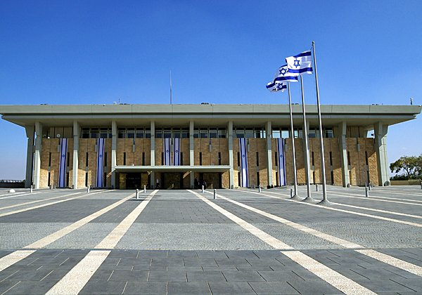
יהודי יותר? ציוני יותר?

Slide 8
יהודי יותר? ציוני יותר?

Slide 9
יהודי יותר? ציוני יותר?

Slide 10
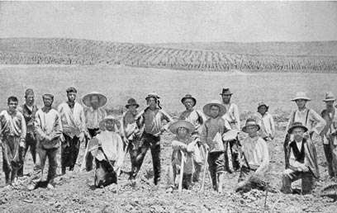

Slide 11
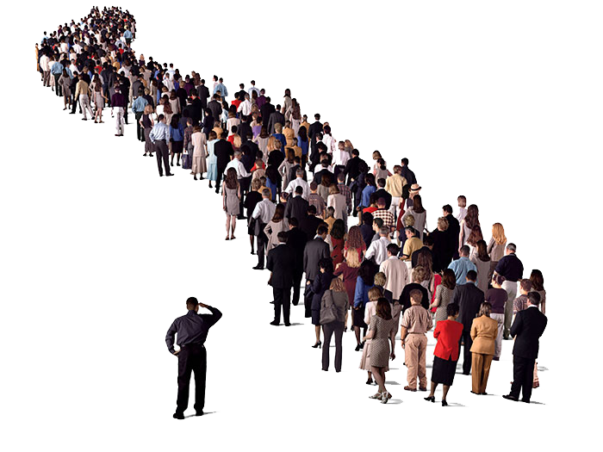
לעמוד בתור

Slide 12
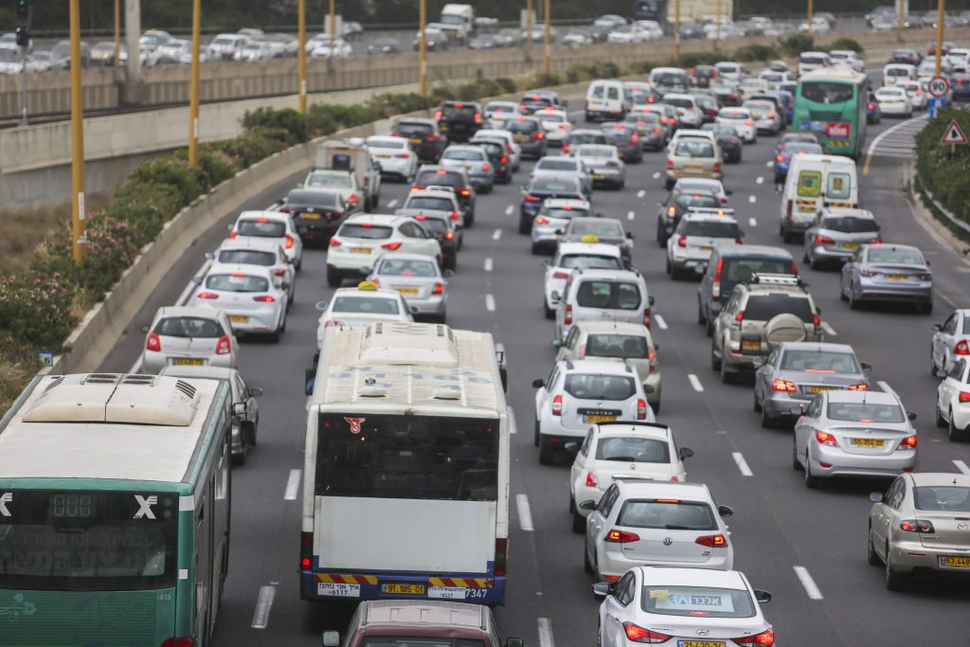

Slide 14
יהודי יותר ? ישראלי יותר? ציוני יותר?

Slide 15
סוף שיעור 1

Slide 16
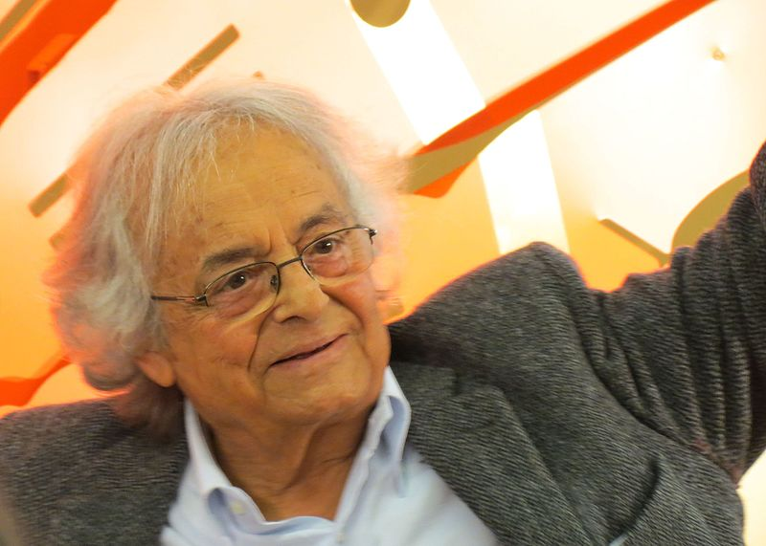
לצאת מהקופסא
הבנו שהגדרות מגבילות אותנו.
הבנו שהגדרות תוחמות אותנו.
הגיע הזמן לשבור את הכללים .
הכירו את אדוניס.

Slide 17
קצת על האיש
עלי אחמד סעיד אסבר נולד ב-1 בינואר 1930, המוכר יותר בשם העט אדוניס. הוא משורר ואינטלקטואל סורי שחי גם בלבנון וצרפת. כינויו מתייחס לאל פיניקי, סמל של התחדשות מחזורית.
אדוניס פרסם יותר מעשרים ספרי שירה. בשירתו הוא משתמש בתבניות מסורתיות של שירה ערבית קלאסית, על אף שהוא מכניס לתוכן תכנים מודרניים. הוא משלב בשירתו מוטיבים מהתרבות הפיניקית העתיקה, ומכאן גם לקוח כינויו הספרותי, על שמו של האליל הפיניקי אדוניס. אדוניס מקורב למשורר הישראלי נתן זך והשניים אף הוציאו אסופת שירים משותפת. אדוניס נחשב כמועמד לקבלת פרס נובל לספרות.

Slide 18
משימה
על הריצפה מונחים גזרי נייר ועליהם הגדרות מתוך שירו של אדוניס
כל אחד יקריא בתורו את השורה שלו
נקיים דיון על דרך ההגדרה של אדוניס
בסופו של דבר נבחר את המשפטים שהכי אהבתן/ם.

Slide 19
תרגול
נבחרו 5 מילים: (נבחרו בכיתה)
עליכם לכתוב את ההגדרות ה"אדונסיות" שלכם.
אין צורך בהיגיון תנו דרור לרעיונות.

Slide 20
שיעורי בית
מבקש מכל אחד לבחור אחד משלוש המילים הבאות ולכתוב לו הגדרת אדוניס:
הומור
ציונות
בית ספר

Slide 21
בשיעור הבא
נלמד להעביר ביקורת. שיהיה לנו/לכם /לכן בהצלחה!!
סוף שיעור 2

Slide 22
פרקים הקודמים
דיברנו על ציונות, יהדות, ישראליות
דיברנו על הגדרות
דיברנו על שבירת מוסכמות
למדנו כתיבה יוצרת
קיבלתם שיעורי בית
ראשית נשמע את הדברים שעבדתם עליהם בבית

Slide 23
הומור/ סאטירה
מה ההבדל?
האם בכלל יש הבדל?
על מי/מה אנחנו אוהבים לצחוק?
איך מבדילים בין הומור לסאטירה

Slide 24
צפייה מודרכת
צפו בסרטונים הבאים וענו:
על מה מדבר הסרטון? על מה הוא מעביר ביקרות?
על מי צוחקים בסרטון?
האם הסרטון קולע למטרה שלשמה צולם? נמקו
האם הקטע הצחיק אותך? הסבר

Slide 25
https://www.youtube.com/watch?v=Gc8ja7BiBM8
https://www.youtube.com/watch?v=s5T3WFSXhJk
https://www.youtube.com/watch?v=hfZjQRjo_Es
https://www.youtube.com/watch?v=UzJPxXQnZnc

Slide 26
מסקנות בקהל?
הומור הוא כלי המשמש אותנו ביום יום
בדרך כלל להומור יש מטרה – להצחיק, לעומת זאת, הסאטירה גורמת לנו לחשוב.
קל יותר לצחוק על החלש/ מוחלש
סאטירה תופנה לחזקים / בעלי ההשפעה עלינו.
צחוק הוא דרך התמודדות עם קשיים (גם)
סאטירה היא דרך להתמודד עם בעיות שאנחנו רוצים לפתור.
העברת ביקורות מטרתה בדרך כלל שיפור המצב הקיים.

Slide 27
אוהבים לקטר
יש לכם 5 דקות לכתוב את כל הטענות שלכם כלפי בית הספר.
יש לכם עוד 5 דקות לכתוב את כל הטענות שלכם כלפי ממשלת ישראל.
יש לכם 5 דקות אחרונות לכתוב על מה שמפריע לכם במדינה ובאזרחיה.
*נדון אודות הנאמר בכיתה

Slide 28
לסיכום
לא חסרות לנו תלונות
אנחנו מבקרים כי אנחנו רוצים לשפר את חיינו
אנחנו מבקרים כי אכפת לנו
ביקורת היא חיובית ברגע שהיא בונה ולא קנטרנית
לירון ולירן אוהבים לצחוק אוהבים הומור ואתם הולכים להנות מזה.
סוף שיעור 3

Slide 29
מסיבת יצירה
למדנו על ציונות, יהדות, ישראליות ומה שבינהם/ן
למדנו על אדוניס ועל הקושי להגדיר
למדנו את ההבדל בין הומור לסאטירה
הבנו שביקורת מטרתה לשפר את המצב
בואו נערבב הכל ביחד וניצור קליפ לשיפור

Slide 30
לאחר כחודש וחצי
https://www.youtube.com/watch?v=D0kBhoR697k
זה הפך ל..
https://drive.google.com/file/d/1fX5RpYl_JUbUjSxNoX4KoMF-flUYzB9t/view?usp=sharing

